Slide 1
LITERASI DIGITAL
Pertemuan 6

Slide 2
Table of contents
01
02
Tingkatan Literasi Digital
Pemanfaatan Teknologi Digital
Menjelaskan tentang tingkatan kemampuan dalam pengaplikasian literasi digital
Aplikasi yang bermanfaat bagi pekerjaan dan perkuliahan
03
Diskusi
Diskusi serta tanya jawab

Slide 3
Domain Internet
.com, .Co : Komersial (Microsoft.com, Facebook.com, google.com)
.edu, .ac, .sch : Pendidikan (sttbandung.ac.id, sman1bdg.sch.id, harvard.edu)
.gov, .go : Pemerintahan (dpr.go.id, kemkes.go.id)
.net : Internet Service Provider (indosat.net.id)
.mil : Militer (af.mil, tni.mil.id)
.org, .or : Organisasi (asean.org, apoteker.or.id)
.au : Australia
.ca : Canada
.id : Indonesia
.my : Malaysia
.sg : Singapura
https://sttbandung.ac.id/

Slide 4
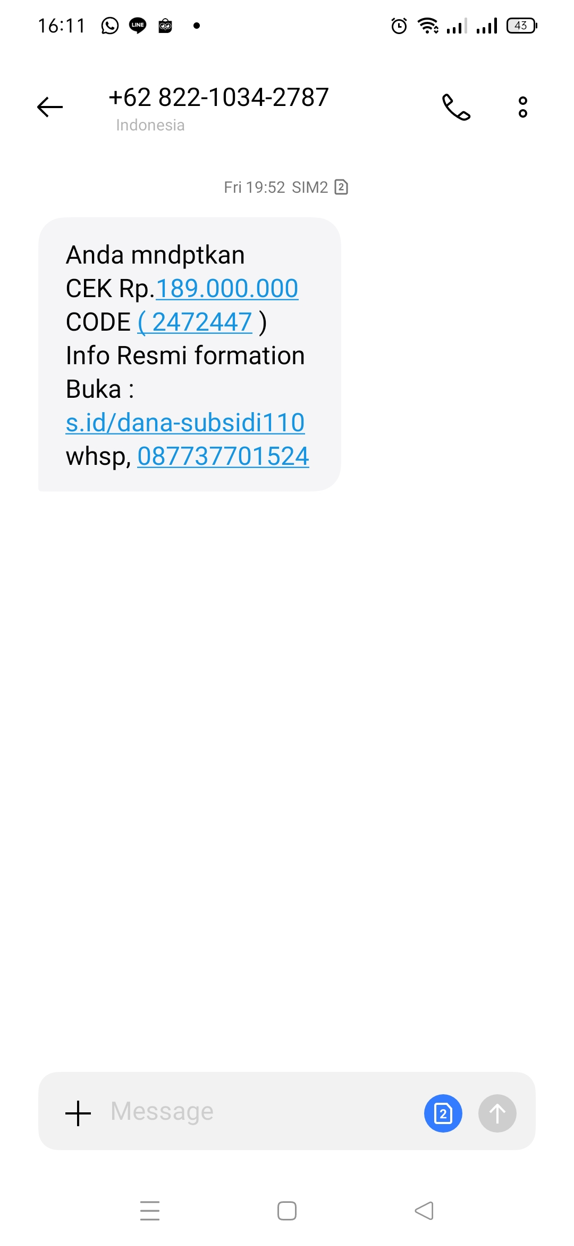
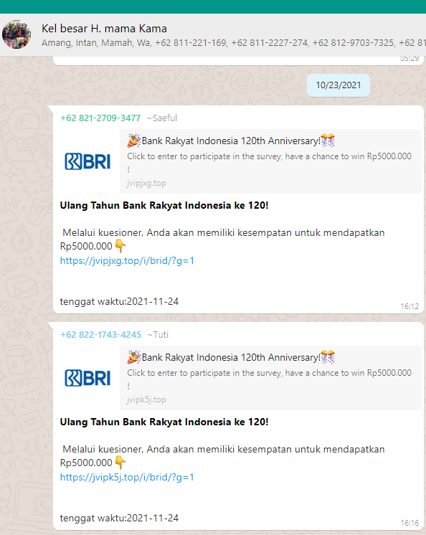

Slide 5
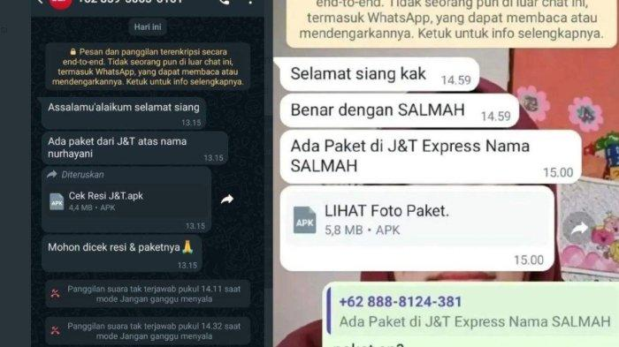
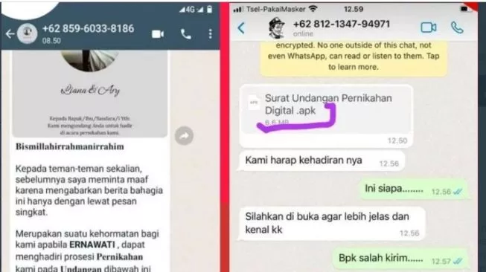

Slide 6
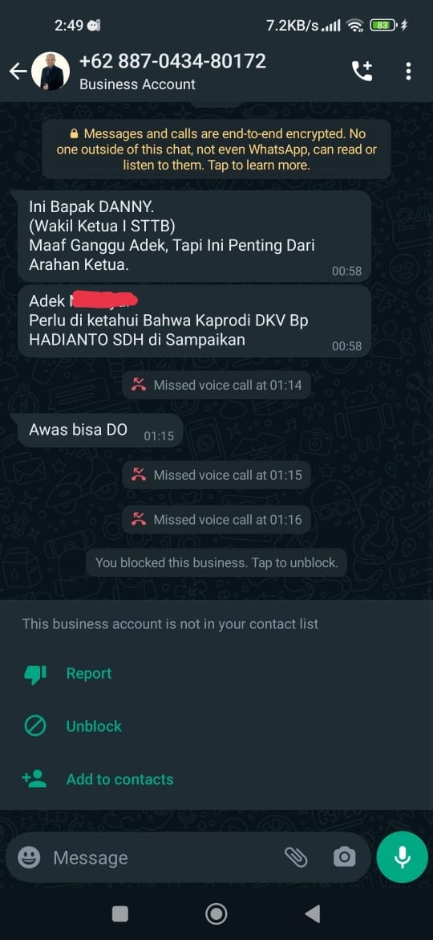

Slide 7
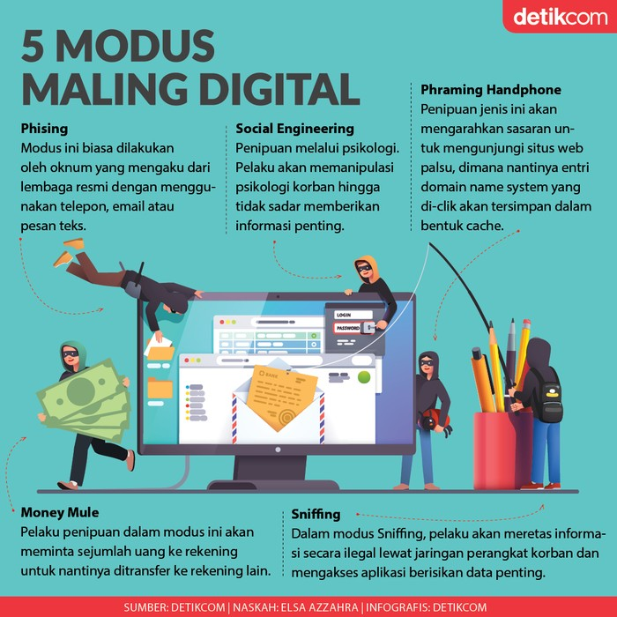

Slide 8
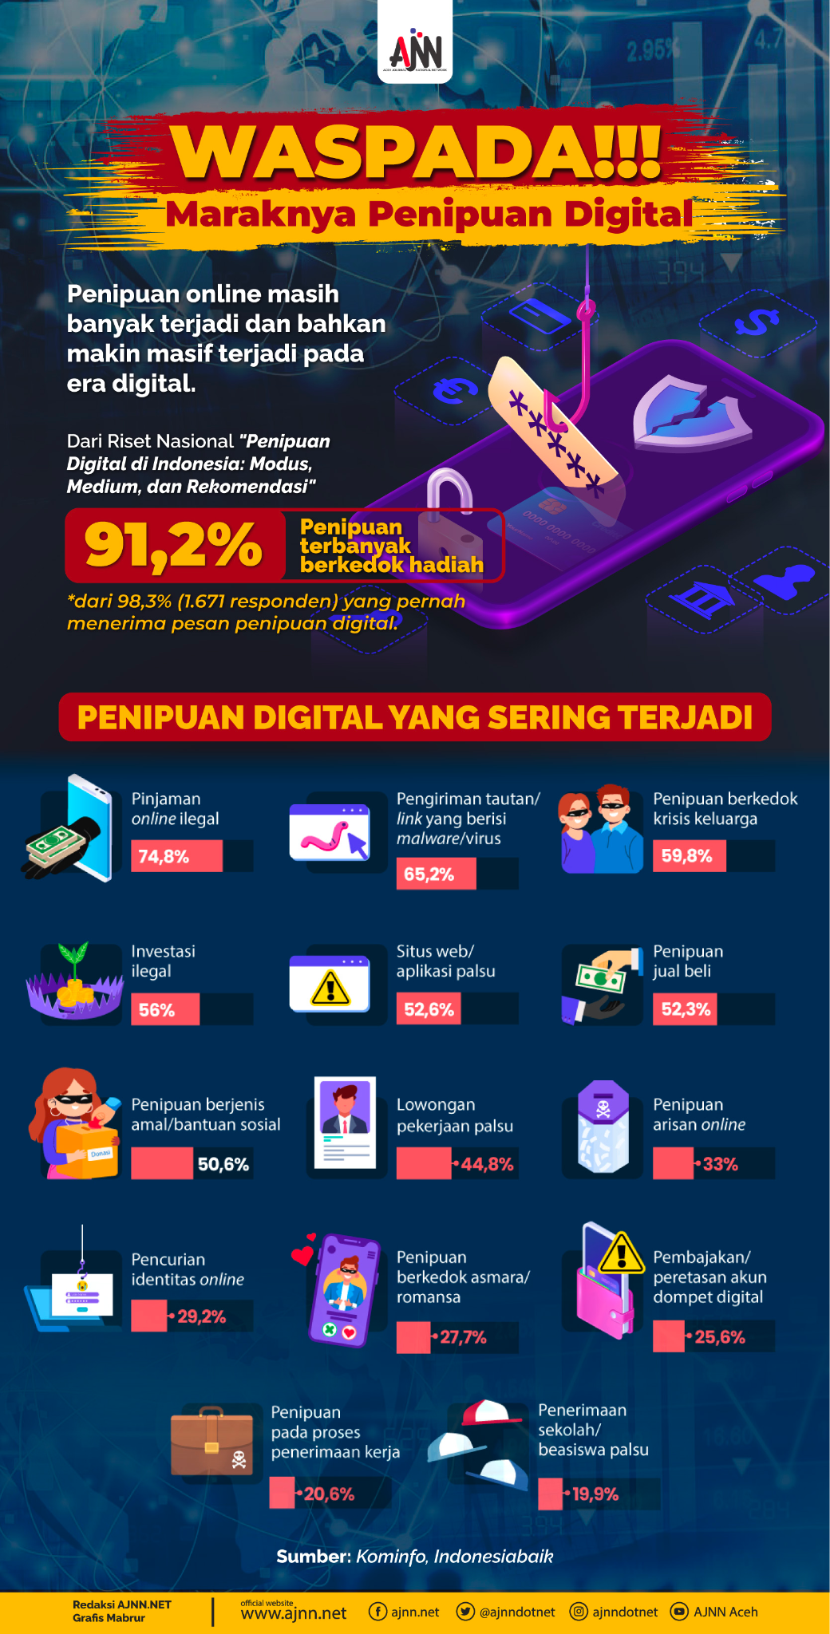

Slide 9
Tingkatan Literasi Digital
Dalam pengaplikasian literasi digital pada masyarakat, ternyata memiliki tingkatan tersendiri dari cara pengaplikasiannya. Tingkatan tersebut dibagi menjadi 3 yaitu, Dasar, Madya & mahir

Slide 10
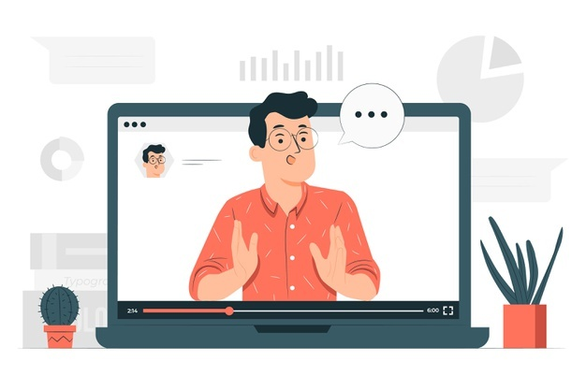
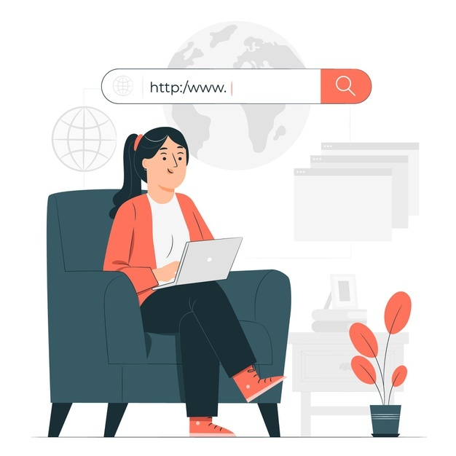
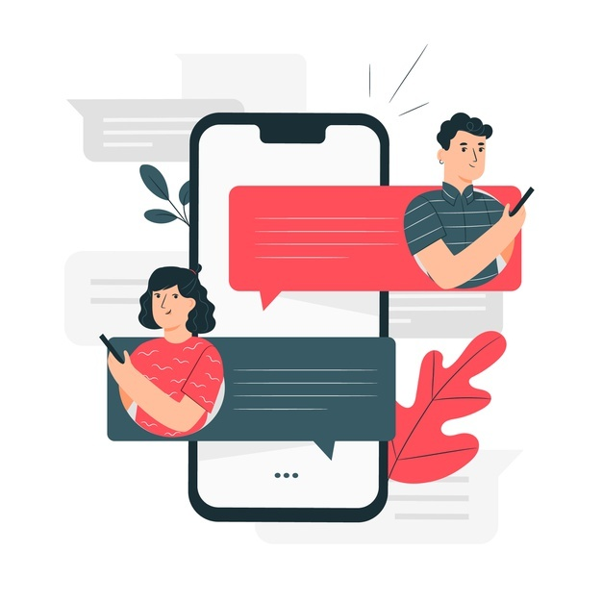
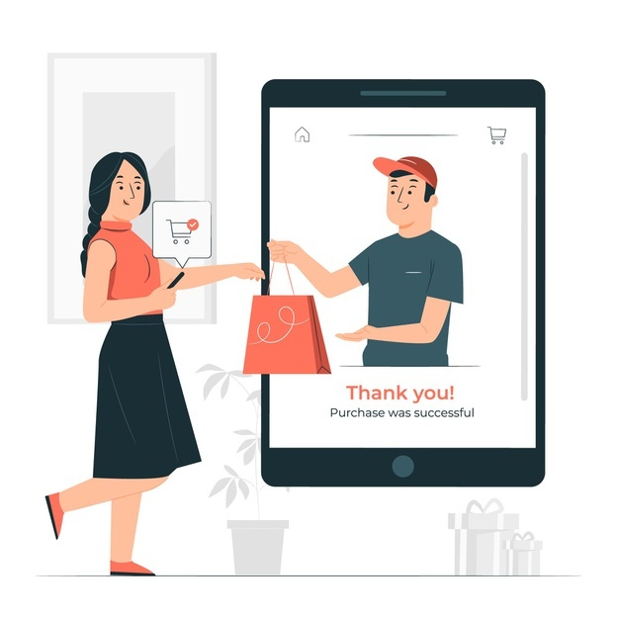
Tingkat Dasar
Individu yang termasuk kedalam tingkatan ini adalah individu yang menggunakan teknologi digital untuk memenuhi kebutuhan hidup
Belajar Online
Browsing
Chatting
Online Shopping

Slide 11





Tools

Slide 12
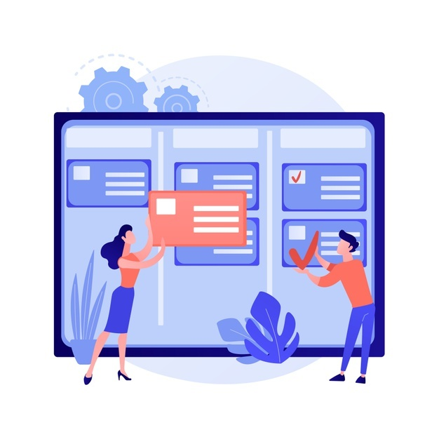
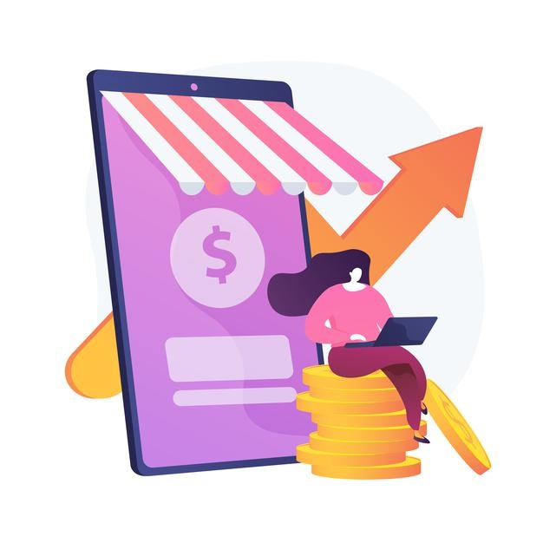
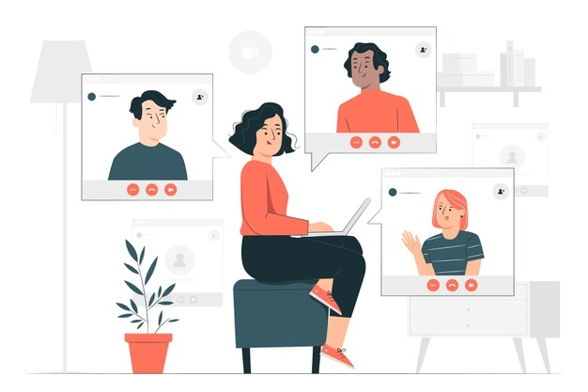
Tingkat Madya
Individu yang dapat menggunakan teknologi digital untuk meningkatkan produktifitas diri sendiri
Jualan Online
Menggunakan manajemen tools
Remote Working

Slide 13



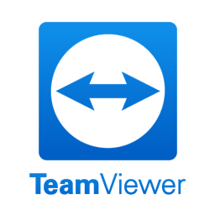
Tools

Slide 14

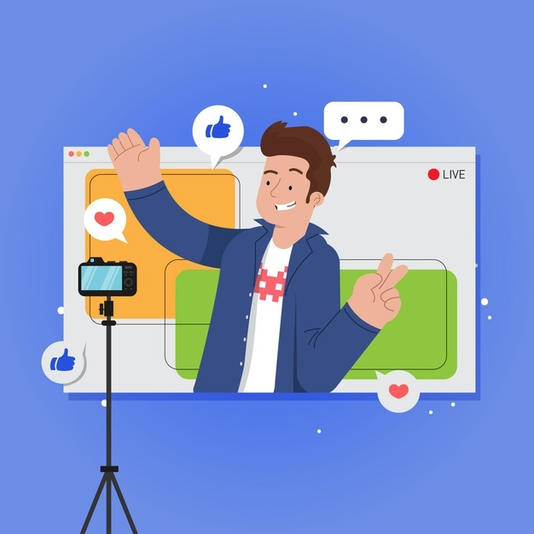
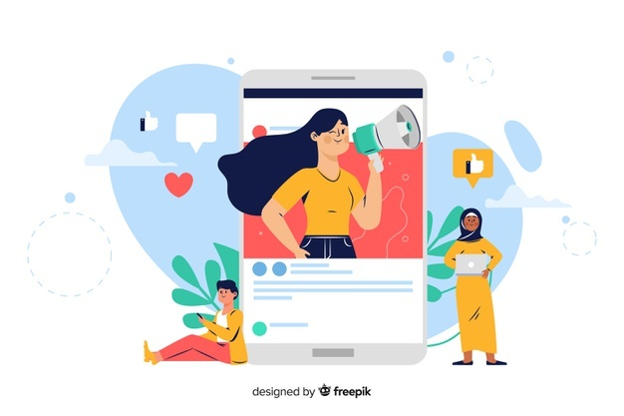
Tingkat Mahir
Individu yang dapat menggunakan teknologi digital untuk membuat konten atau platform digital
Startup digital
Content Creator
Influencer

Slide 15
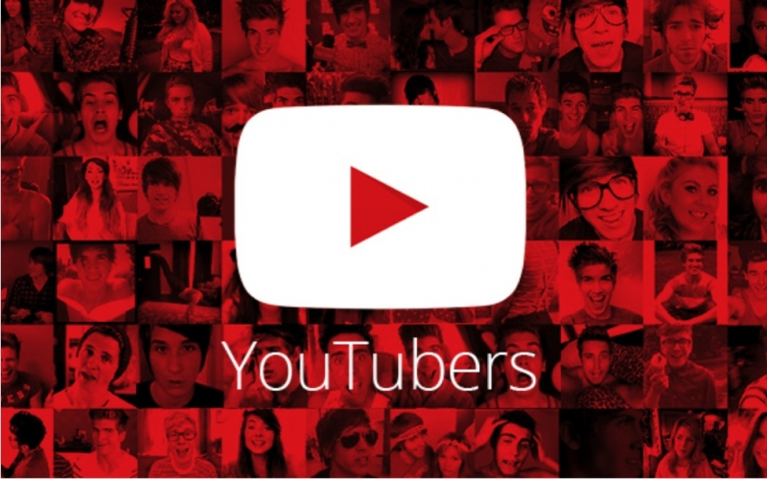
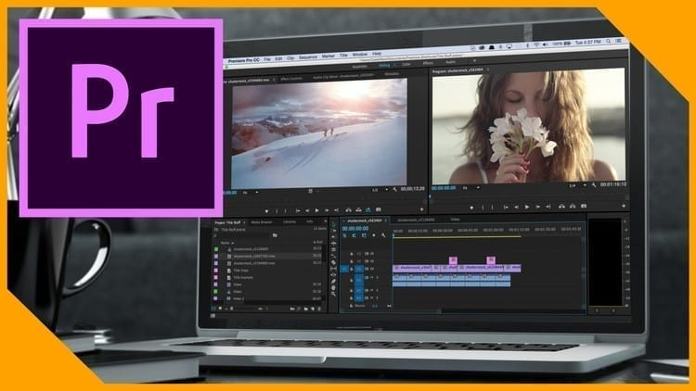
Tools

Slide 16
Sudah Sampai Tingkat Mana?? Dasar? Madya? Mahir?

Slide 17
Thanks!
Do you have any questions?

